Slide 1

도면해석 자동화
인공지능 융합학과 2021137675 서승훈
Copyrightⓒ. Saebyeol Yu. All Rights Reserved.

Slide 2

CONTENTS
001
금주진행상황
부재리스트 정보 군집화 및 분류
도면이미지파일 해석현황 분석
CAD파일 구조평면도 분석
002
향후계획
Copyrightⓒ. Saebyeol Yu. All Rights Reserved.

Slide 3
Part 1.
금주진행상황
ion
Copyrightⓒ. Saebyeol Yu. All Rights Reserved.

Slide 4
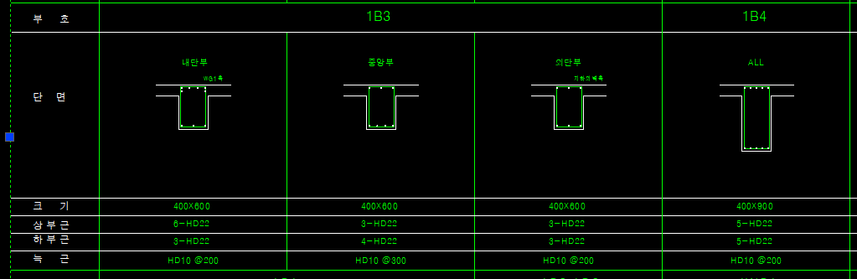
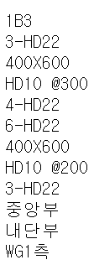
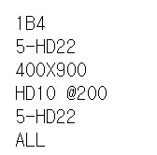
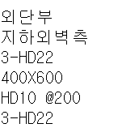
1-1.
부재리스트 정보 군집화 및 분류
부호 1B3의 내단부 정보와 중앙부 정보는 같이 묶여서 군집화가 되었으나, 외단부는 포함되지 않은 문제 발생세로선 탐색 알고리즘 문제로 인식했었으나, 세로선 탐색 알고리즘에는 문제 없음을 발견, 현재 원인을 찾는중(미해결)

Slide 5
1-1.
부재리스트 정보 군집화 및 분류
기존에는 검출한 가로선 조합, 세로선 조합을 이용해서, 공간을 구성하고, 부호를 포함한 공간영역 내에 있는 모든 엔티티를 중복하지 않도록 검출하도록 하였는데, 지금은 부호를 먼저 검출하고, 검출한 부호를 중심으로, 부호에 해당하는 양끝 세로선 그리고, 기존에 검출 하였던 가로선 조합을 사용해, 내부에 있는 모든 엔티티를 군집화

Slide 6
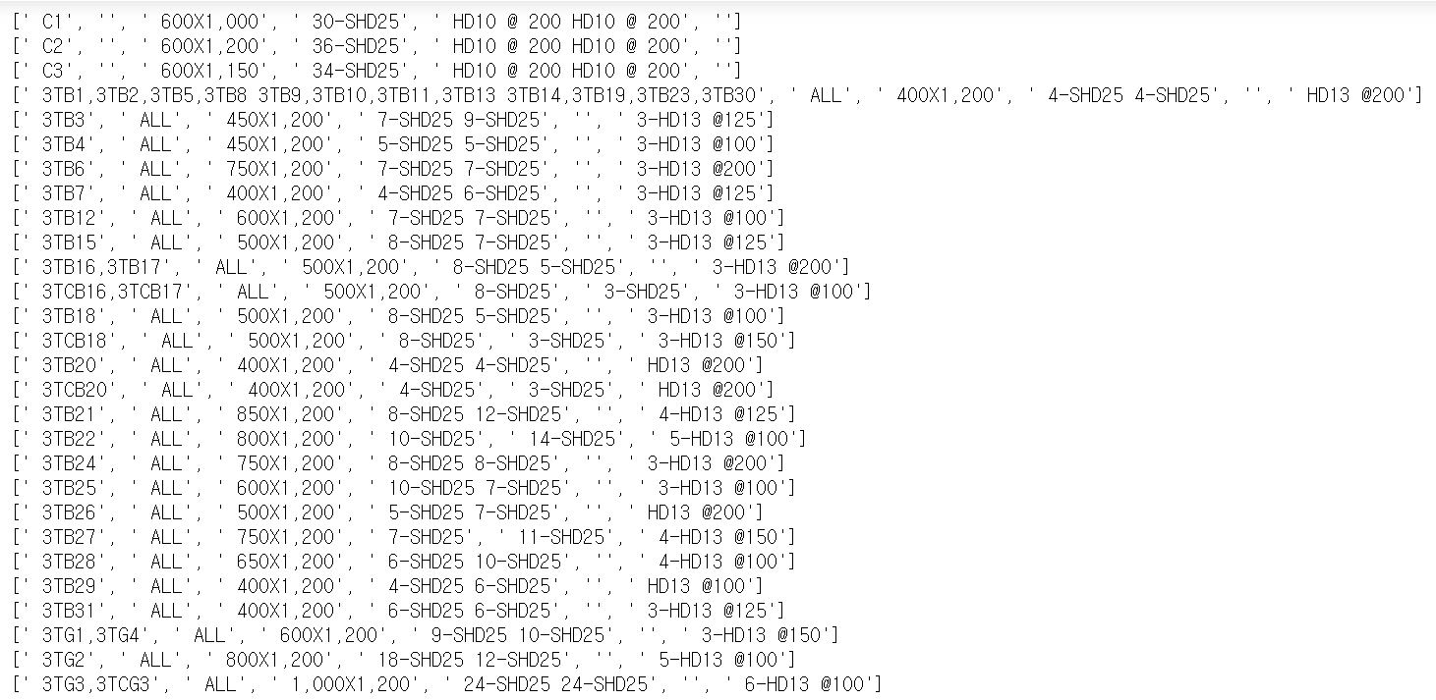
1-1.
부재리스트 정보 군집화 및 분류
주호 설계사에서 작성한 부재리스트 기준으로 각 부호에 해당하는 데이터들 군집화 및 분류 완성
[“부호”, “선로별 배치구간”, “크기”, “상부근”, “하부근”, “늑근”]

Slide 7
1-2.
도면 이미지파일 해석 현황 분석
Input : 도면 이미지
도면 내, 글자 검출 및 인식
(YOLO V5, OCR)
선 검출, 구간 검출
글자 – 선 구간 매칭
Output : (늑근 모델, 크기, 개수….)

Slide 8
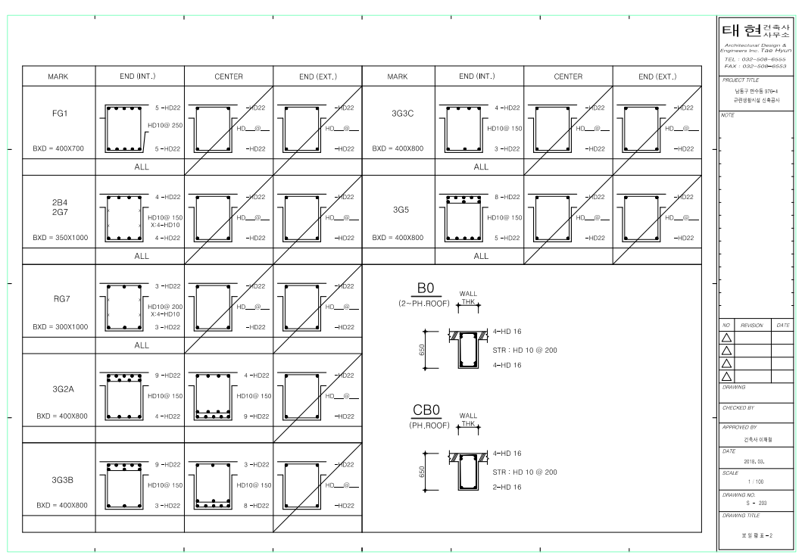
1-2.
도면 이미지파일 해석 현황 분석
태현 건축사 사무소의 경우, 도면을 그릴때,
복사 붙여넣기를 사용해서 부재리스트를 그
리고, 필요 없는 부분을 사선으로 긋는것을
발견
사선을 검출 후 사선의 Start Point와
Endpoint에 해당하는 픽셀에 해당하는 가상
의 사각형 영역을 그린 후, 그부분을 지운 중
간결과를 저장 후, 검출 및 인식이 필요

Slide 9
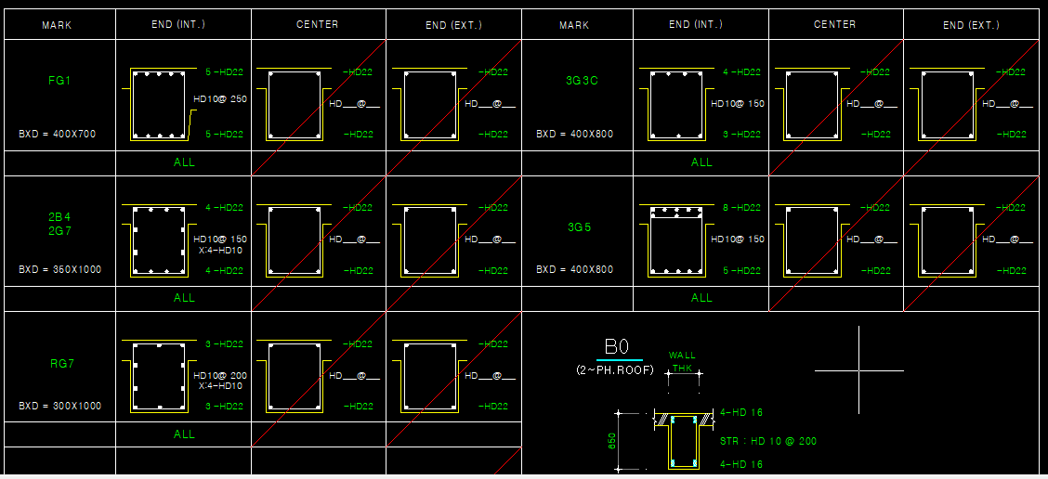
1-2.
도면 이미지파일 해석 현황 분석
CAD 파일에서도 마찬가지이지만, CAD 파일로 접근할 경우, 부재리스트 내의 모든 사선을 검출 한 후, 사선의 Start
Point, End Point 사이의 영역은 인식하지 못하도록 구현하면 될것으로 보임

Slide 10
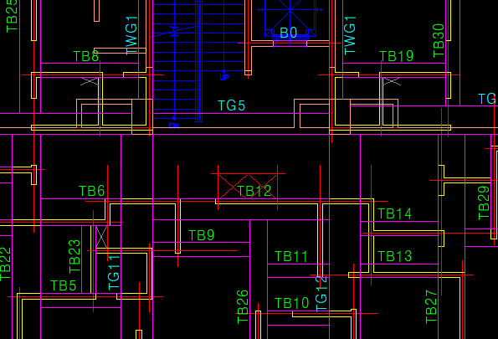
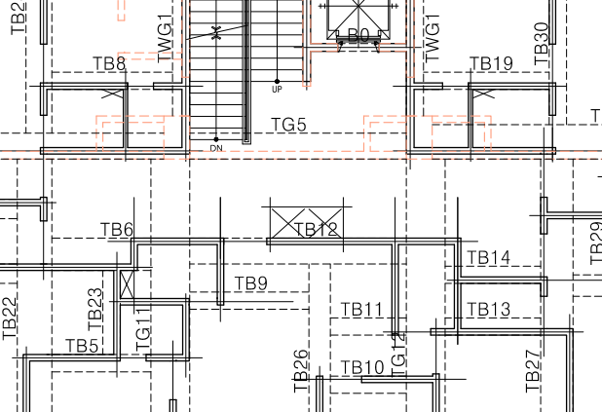
1-2.
도면 이미지파일 해석 현황 분석
점선이 늑근이 배치되는 구간, 이미지 파일에서는 점선이 실선과 겹쳐서, 어디서 어디까지인지를 구분할 수가 없음, CAD 파일에서는 다음과 같이, 늑근이 배치되는 구간을 파악할 수 있음

Slide 11
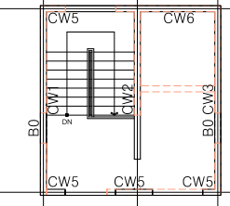
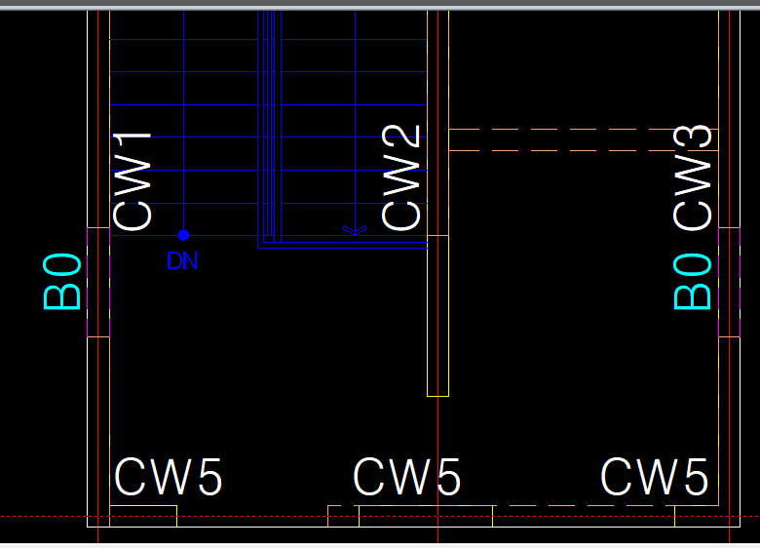
1-2.
도면 이미지파일 해석 현황 분석
점선부분이 늑근의 경로인데, CAD FILE은 점선으로 표시가 되어있지만, 우측 도면 이미지에서는 실선으로 보여짐

Slide 12
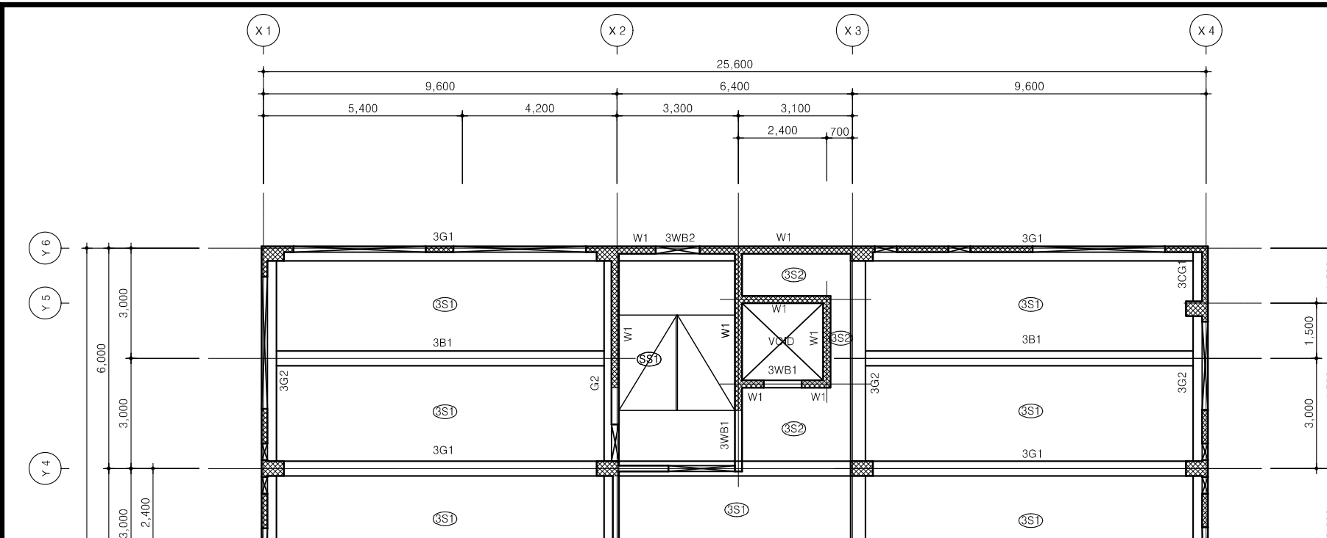
1-2.
도면 이미지파일 해석 현황 분석
왼쪽은 주호, 오른쪽은 빔설계사의 도면, 늑근이 배치되는 선로구간을 표시하는 방식이 설계사마다 다른것을 확인

Slide 13
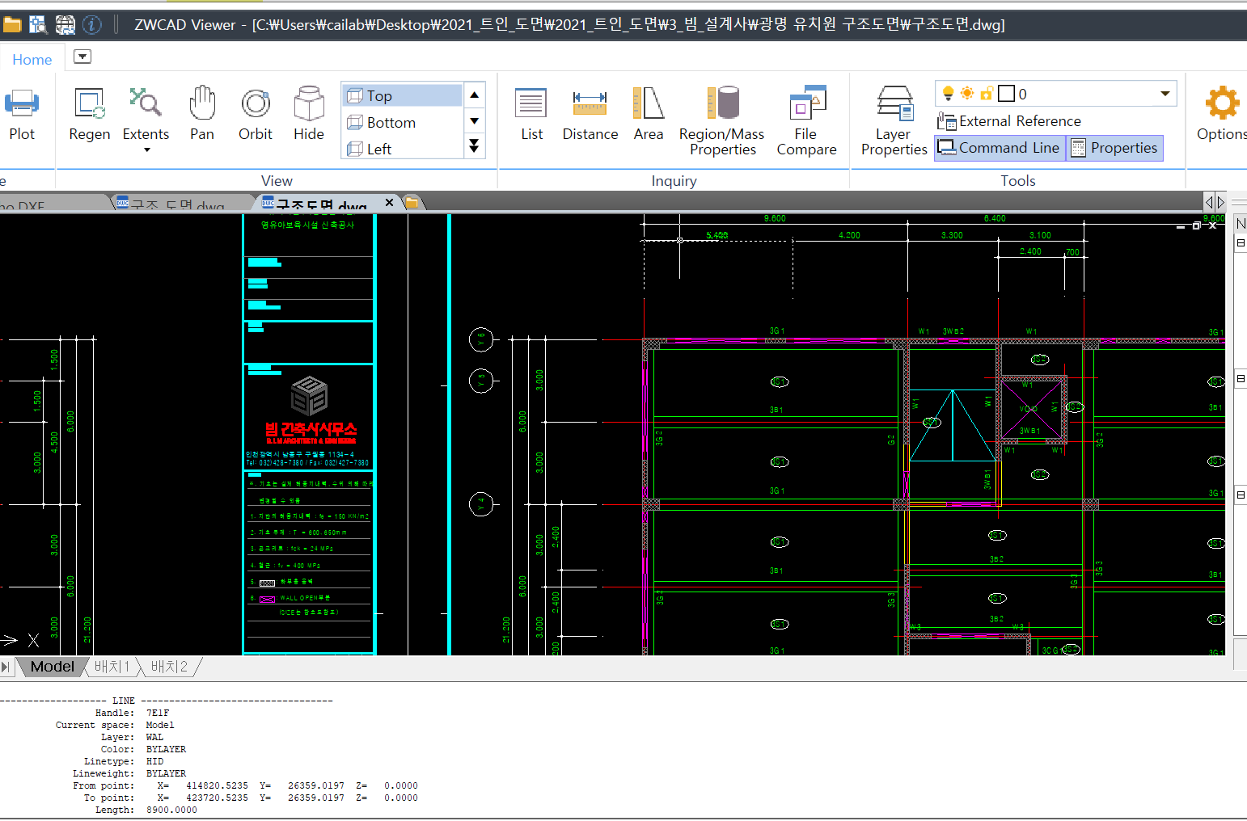
1-3.
CAD파일 구조평면도 분석
CAD 파일에는 Entity형태로 나타나는데, Entity의 종류, 그리고, 선의 시작점, 끝점만 알 수 있음

Slide 14
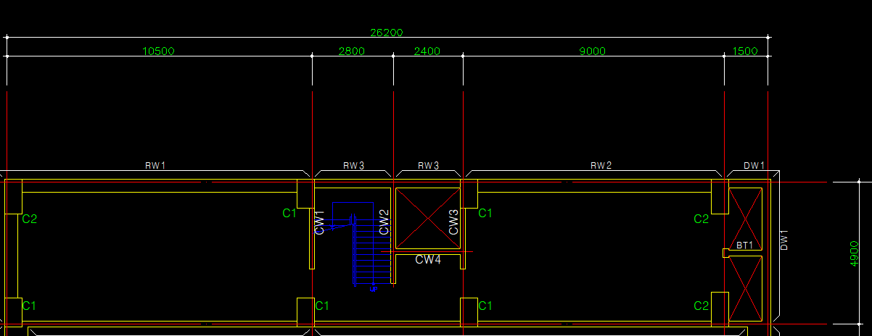
1-3.
CAD파일 구조평면도 분석
분홍색으로 표시한 부분 전체가 하나의 엔티티(DIMENSION ENTITY)

Slide 15
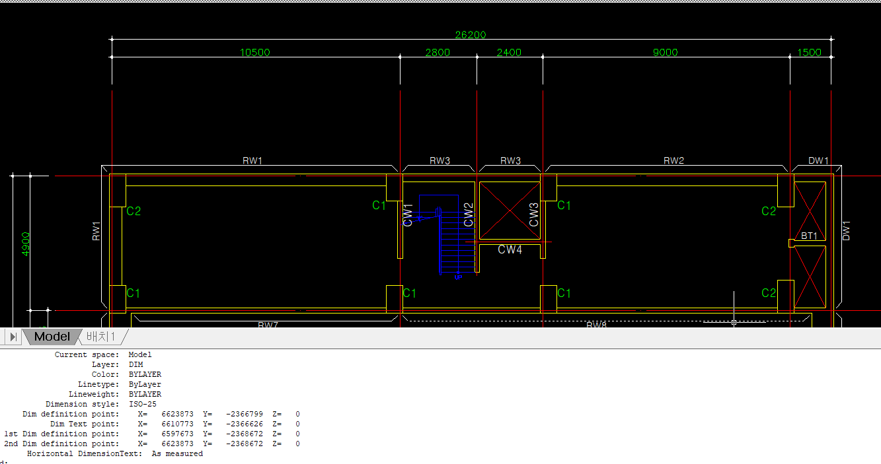
1-3.
CAD파일 구조평면도 분석
Entity 속성은 Dimension으로 되어있으며, 부재리스트할때처럼 직접, 텍스트값을 따올 수는 없지만, 아래, 빨간네모칸에 있는 정보를 이용을 하려고 했으나, DIMENSION ENTITY에 접근하는 방법을 못찾음

Slide 16
1-3.
CAD파일 구조평면도 분석
DIMENSION ENTITY를 이용하지 않고도, 구할 수 있으며, 실제, 저 보라색으로 표시한 세로선 사이의 x값을 찍어보니, 10500의 차가 있음을 확인

Slide 17
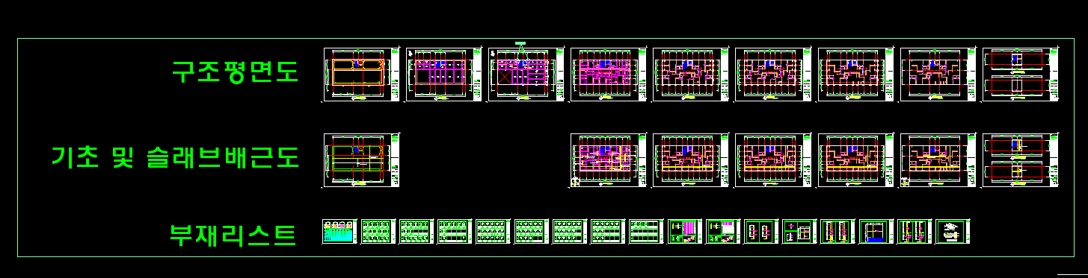
1-3.
CAD파일 구조평면도 분석
CAD FILE의 경우, 다음과 같이 한 파일내에 부재리스트, 배근도, 구조평면도가 모두 포함되어있는 경우가 많아, 구조평면도 해석할때, 텍스트 및 선 검출시, 부재리스트에 있는 엔티티가 포함되지 않도록 해야함

Slide 18
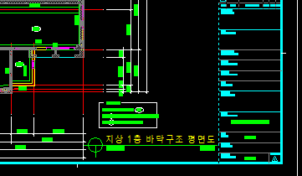
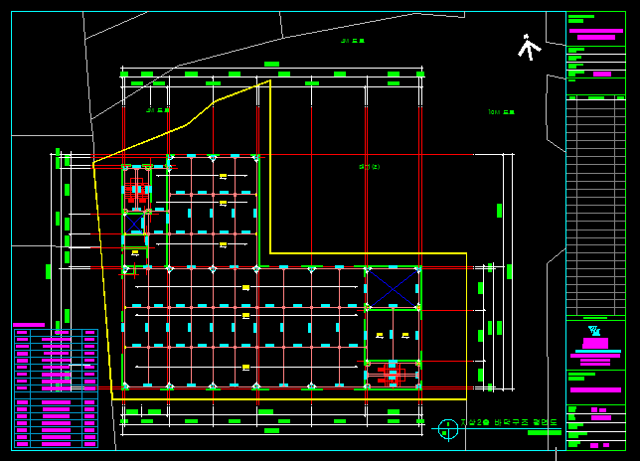
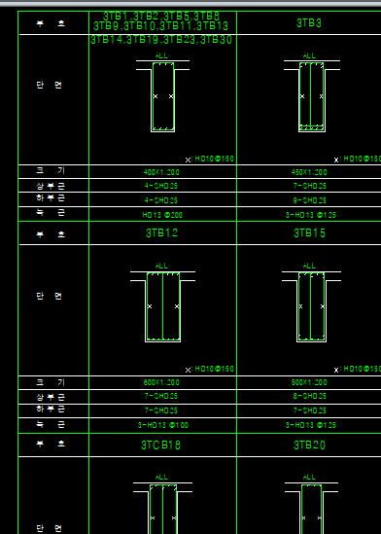
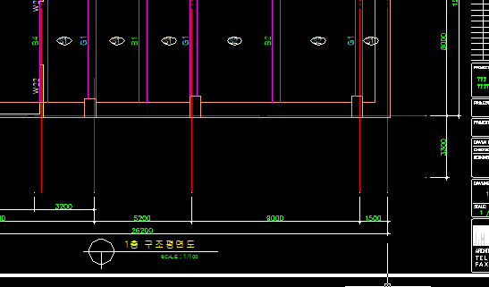
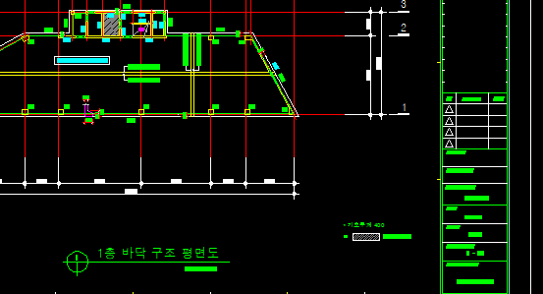
1-3.
CAD파일 구조평면도 분석
어떤 설계사던간에, 다음과 같이 구조평면도에는 건물 몇층의 어떤 부분에 대한 평면도인지 적혀있음
다만, 부재리스트와 다르게, ‘평면도’라고 적혀있는 텍스트 엔티티 주변에 설계사마다 어떤 엔티티가 올지 모름

Slide 19
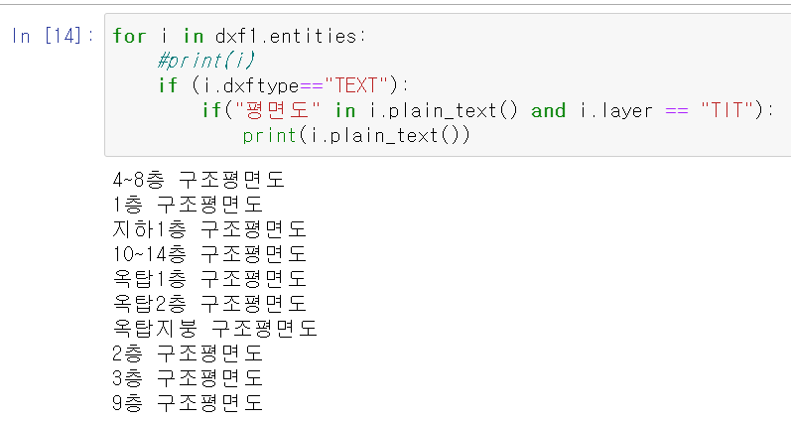
1-3.
CAD파일 구조평면도 분석
‘평면도’를 포함하는 엔티티를 중심으로 구조평면도면의 영역을 잡아야함

Slide 20
Part 2.
향후계획
ion
Copyrightⓒ. Saebyeol Yu. All Rights Reserved.

Slide 21
2-1.
부재리스트 각 부호별로 클러스터링 알고리즘 보완
각 층 평면도별로, 공통되는 키를 찾은 후 종류 상관없이, 해당하는 엔티티를 전부 검출

